Slide 1
Автор: Инструктор по физическому воспитанию Быкова Татьяна Александровна
Тема: «Пять шагов к усвоению эффективной формы организации образовательной деятельности
дошкольника – квест игра»
Форма проведение: мастер - класс
Notes:
ЦЕЛЬ: оказание практической помощи педагогам в использовании Квест-технологии в условиях реализации ФГОС ДО.
ЗАДАЧИ:
1.Сформировать у участников мастер- класса представления о Квест- технологии в дошкольном образовательном учреждении.
2.Содействовать практическому освоению навыков проектирования образовательной деятельности с применением Квест-технологии.

Slide 2
Квест (заимствование англ. ) Quest — «поиск, предмет поисков, поиск приключений, исполнение рыцарского обета»; изначально - один из способов построения сюжета — путешествие персонажей к определенной цели через преодоление трудностей).
Notes:
В свете последних тенденций, когда вступил в силу ФГОС ДО, который базируется на основополагающих принципах:
поддержка разнообразия детства;
сохранение уникальности и самоценности детства, как важного этапа в общем развитии человека;
реализация программ дошкольного образования происходит в специфических для дошкольников форме - в игре, познавательной и исследовательской деятельности, творческой активности. Образовательная деятельность в формате квест замечательно вписывается в концепцию, заданную ФГОС ДО. И становится отличной возможностью для педагога и детей увлекательно и оригинально организовать жизнь в детском саду.

Slide 3
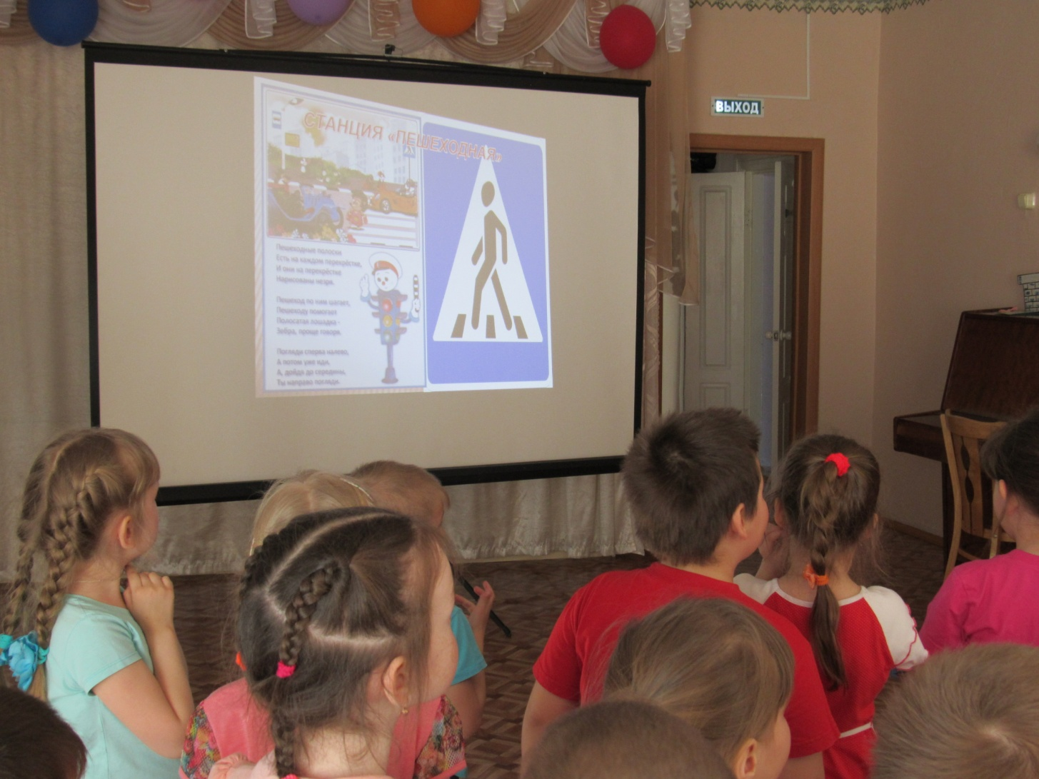
Квест - это форма взаимодействия педагога и детей, которая способствует формированию умений решать определенные задачи на основе компетентного выбора альтернативных вариантов через реализацию определенного сюжета.
Notes:
Задачи могут быть самые разные по своему содержанию и наполнению: творческие, активные, интеллектуальные и т.п. Особенно значимо, что квесты могут проходить как в закрытом пространстве (группа, помещение детского сада), так и на улице, на природе охватывая все окружающее пространство.

Slide 4
Виды деятельности
Игровая
Познавательно
-исследовательская
Коммуникативная
Двигательная
Изобразительная
Музыкальная
Notes:
В ходе КВЕСТА у детей происходит развитие по всем образовательным областям и реализуются разные виды деятельности:

Slide 5
Квест - это игровая педагогическая технология. Игра, носящая непринужденный характер, опирается на внутреннее побуждение человека и позволяет ему развивать самостоятельность действий.
Notes:
В игре удовольствие приносит не только результат, но и процесс его достижения. В квестах присутствует элемент соревновательности, а также эффект неожиданности (неожиданная встреча, таинственность, атмосфера, декорации).
Преимущество данной технологии в том, что она не требует какой-то специальной подготовки воспитателей, покупки дополнительного оборудования или вложения денежных средств. Роль педагога-наставника в квест-игре организационная.
Основными критериями качества квеста выступают его безопасность для участников, оригинальность, логичность, целостность, подчинённость определённому сюжету, а не только теме, создание атмосферы игрового пространства.

Slide 6
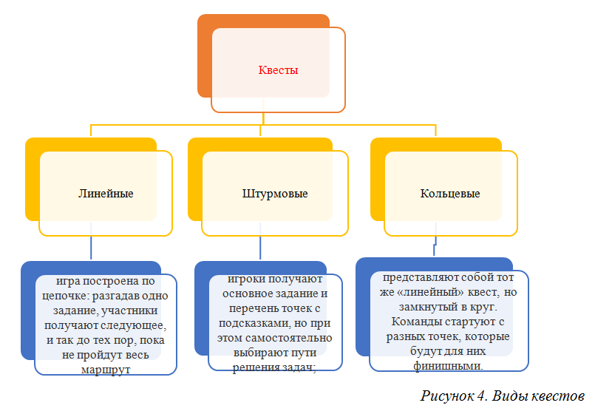
КЛАССИФИКАЦИЯ КВЕСТ-ТЕХНОЛОГИЙ
Notes:
КЛАССИФИКАЦИЯ КВЕСТ-ТЕХНОЛОГИЙ на сегодняшний день, по разным оценкам, принято различать несколько видов. При планировании и подготовки квеста немаловажную роль играет сам сюжет и то образовательное пространство где будет проходить игра. Будет ли это закрытое пространство или более широкое поле деятельности, сколько будет участников и организаторов, откуда будут стартовать участники, будут двигаться в определенной последовательности или самостоятельно выбирать маршрут. В зависимости от этого квесты можно условно разделить на три группы .

Slide 7
СТРУКТУРА КВЕСТА
Оценка. Приз. Рефлексия (подведение итогов и оценка мероприятия)
Воспитатель ориентируется на 4 вида рефлексии для оценки мероприятия:
Коммуникационная - обмен мнениями и новой информацией между детьми и педагогами;
Информационная - приобретение детьми нового знания;
Мотивационная - побуждение детей и родителей к дальнейшему расширению информационного поля;
Оценочная - соотнесение новой информации и уже имеющихся у детей знаний, высказывание собственного отношения, оценка процесса.
Notes:
Хочется особо обратить внимание на последний этап. Воспитатель ориентируется на 4 вида рефлексии для оценки мероприятия:
Коммуникационная - обмен мнениями и новой информацией между детьми и педагогами;
Информационная - приобретение детьми нового знания;
Мотивационная - побуждение детей и родителей к дальнейшему расширению информационного поля;
Оценочная - соотнесение новой информации и уже имеющихся у детей знаний, высказывание собственного отношения, оценка процесса.
Механизмом стимулирования рефлексии могут быть вопросы для беседы: «Что нового узнали?», «Что было интересно?», «Что вас удивило?», «Что было трудно?», «Все ли у вас получилось так, как хотелось?».

Slide 8
Этапы игры
Требования к заданиям: | Принципы: | Условия:
- оригинальность | 1. Доступность | 1. Безопасность игр.
- доступность | 2. Системность – логическая связь заданий между собой | 2. Соответствие игр возрасту, зонам актуального и ближайшего развития детей.
- адекватность ситуации | 3. Эмоциональная окрашенность заданий | 3. Мирный способ решения споров и конфликтов.
 | 4. Расчет времени.
 | 5. Разнообразие детской деятельности во время прохождения квеста.
 | 6. Наличие видимого конечного результата и обратной связи.
Notes:
Прохождение каждого этапа позволяет команде игроков перейти на следующий этап. Команда получает недостающую информацию, подсказку, снаряжение и т.п. Но изюминка такой организации игровой деятельности состоит в том, что, выполнив одно задание, дети получают подсказку к выполнению следующего, что является эффективным средством повышения двигательной активности и мотивационной готовности к познанию и исследованию. Также в ходе выполнения заданий дети получают бонусы (фишки) и штрафы.

Slide 9
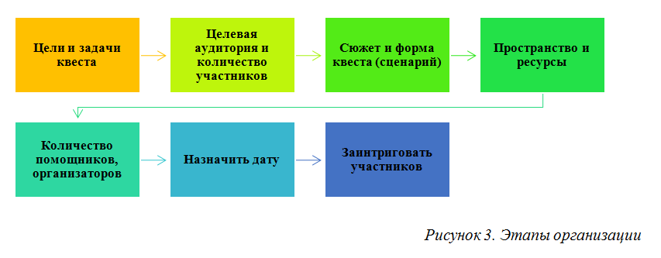
АЛГОРИТМ РАЗРАБОТКИ ИГРОВОЙ ПРОГРАММЫ
Notes:
Алгоритм создания игры
Определите для какой целевой аудитории будет предназначена игра
Сформулируйте цель игры - ради чего вы планируете ее провести и чего достичь в результате
Продумайте инструкцию к игре, сначала приблизительно, в общих чертах, отвечая себе на вопрос: «Что необходимо делать участникам, чтобы цель игры оказалась достигнута?», а потом пропишите инструкцию дословно.
Подумайте, на что похоже предполагаемое инструкцией действие, какие образы у вас возникают, также учтите возраст и другие особенности целевой аудитории и основную идею программы. Обобщив эти данные, придумайте игровую метафору, интригу игры.
Исходя из получившейся метафоры, придумайте вашей игре красивое название.
Мысленно проиграйте полностью всю игру и пропишите методические особенности ее проведения (продолжительность, особенности организации игрового пространства, время и место проведения, необходимые материалы).
Еще раз представьте себе игру и оцените, каковы ее ресурсы как для самих участников, так и для ведущего, помимо очевидных (исходя из самой цели игры).
Понимая возможности игры, ее потенциал, продумайте вопросы для обсуждения, содержательного анализа после игры.
Подумайте над вариантами модификации игры.

Slide 10
Спасибо за внимание!
Notes:
ВЫВОД: самое главное, это то, что квесты помогают нам активизировать и детей, и родителей, и педагогов. Это игра, в которой задействуется одновременно и интеллект участников, их физические способности, воображение и творчество. Здесь необходимо проявить и смекалку, и наблюдательность, и находчивость, и сообразительность, эта тренировка памяти и внимания, это развитие аналитических способностей и коммуникативных качеств. Участники учатся договариваться друг с другом, распределять обязанности, действовать вместе, переживать друг за друга, помогать. Все это способствует сплочению не только детского коллектива, но и родительского сообщества, а также улучшает детско-родительские отношения. А еще немаловажным является то, что родители становятся активными участниками образовательного процесса в ДОУ, укрепляются и формируются доверительные взаимоотношения детский сад-семья. Квест-игры одно из интересных средств, направленных на самовоспитание и саморазвитие ребёнка как личности творческой, физически здоровой, с активной познавательной позицией. Что и является основным требованием ФГОС ДО.

